Slide 1


www.graenskref.is

Slide 2
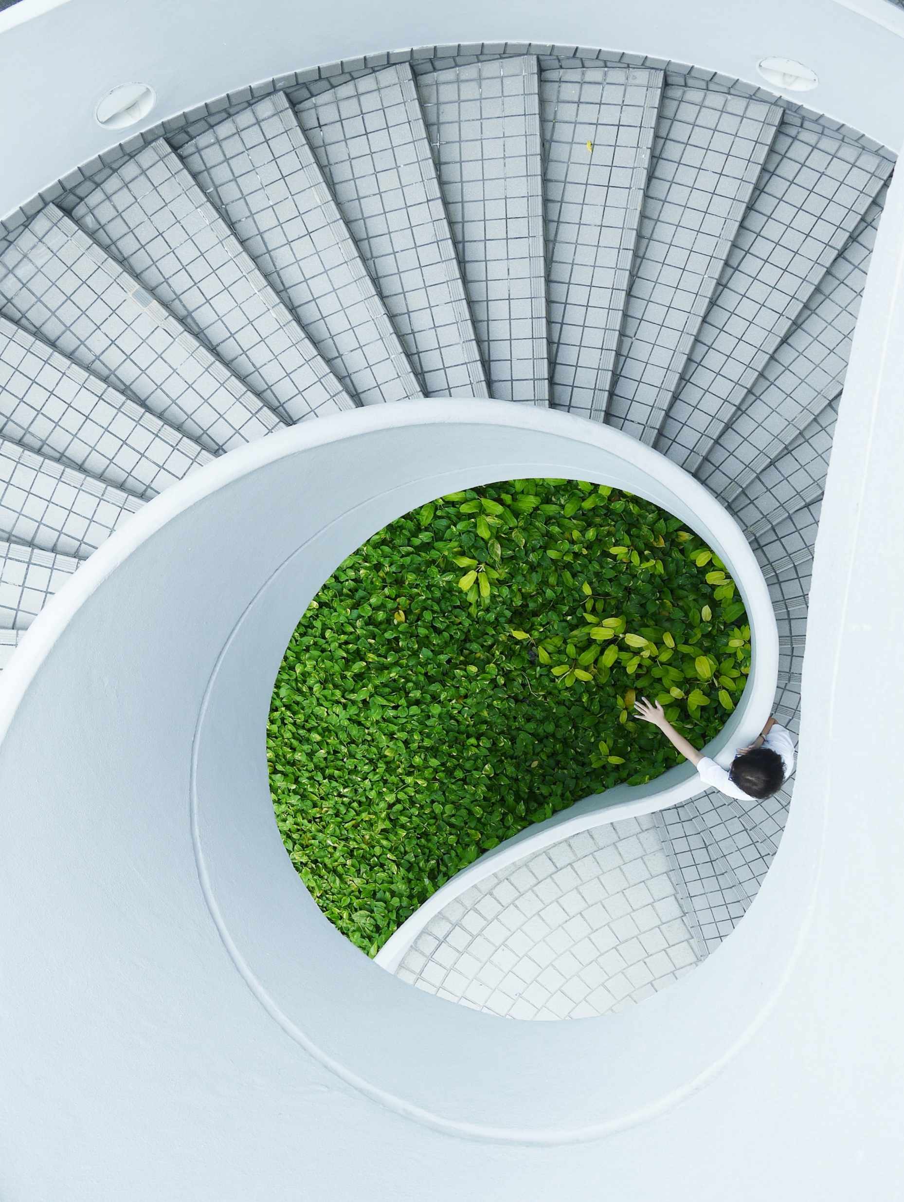

Verkefni fyrir ríkisstofnanir og fyrirtæki í meirihlutaeigu ríkis sem vilja draga úr neikvæðum umhverfisáhrifum af sinni starfsemi
og auka þekkingu starfsfólks á umhverfismálum.

Slide 3
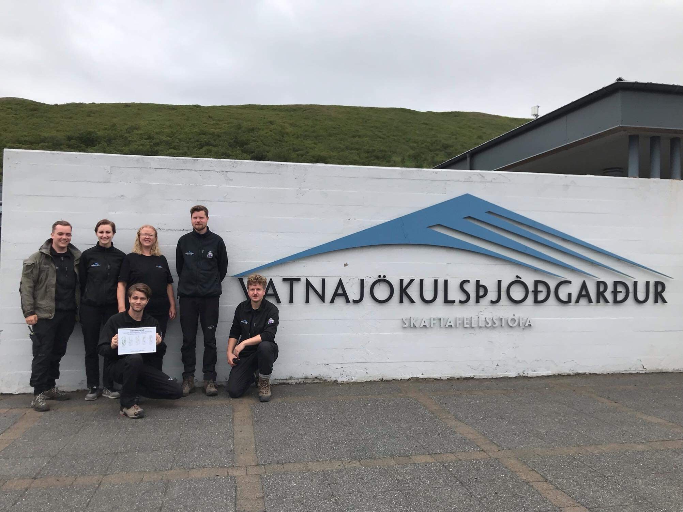

Verkefnið var sett á laggirnar árið 2014, Umhverfisstofnun sér um allt utanumhald og ráðgjöf og umhverfis-, orku- og loftslagsráðuneyti fjármagnar verkefnið. Þátttaka er stofnunum að kostnaðarlausu.

Slide 4


Skuldbindingar stjórnvalda í loftslagsmálum
Parísarsáttmálinn
29% samdráttur í losun árið 2030 m.v. árið 2005*
Sjá hér
Aðgerðaáætlun stjórnvalda í loftslagsmálum
A.m.k 55% samdráttur í losun árið 2030 m.v. árið 2005
Kolefnishlutleysi Íslands árið 2040​​
Sjá hér
​
Notes:
* Nýtt markmið hefur verið sett hjá Evrópusambandinu um 55% samdrátt í losun gróðurhúsalofttegudna m.v. árið 1990. Hlutdeild Íslands af því markmiði hefur ekki verið ákvörðuð þegar þessar glærur voru síðast uppfærðar.

Slide 5
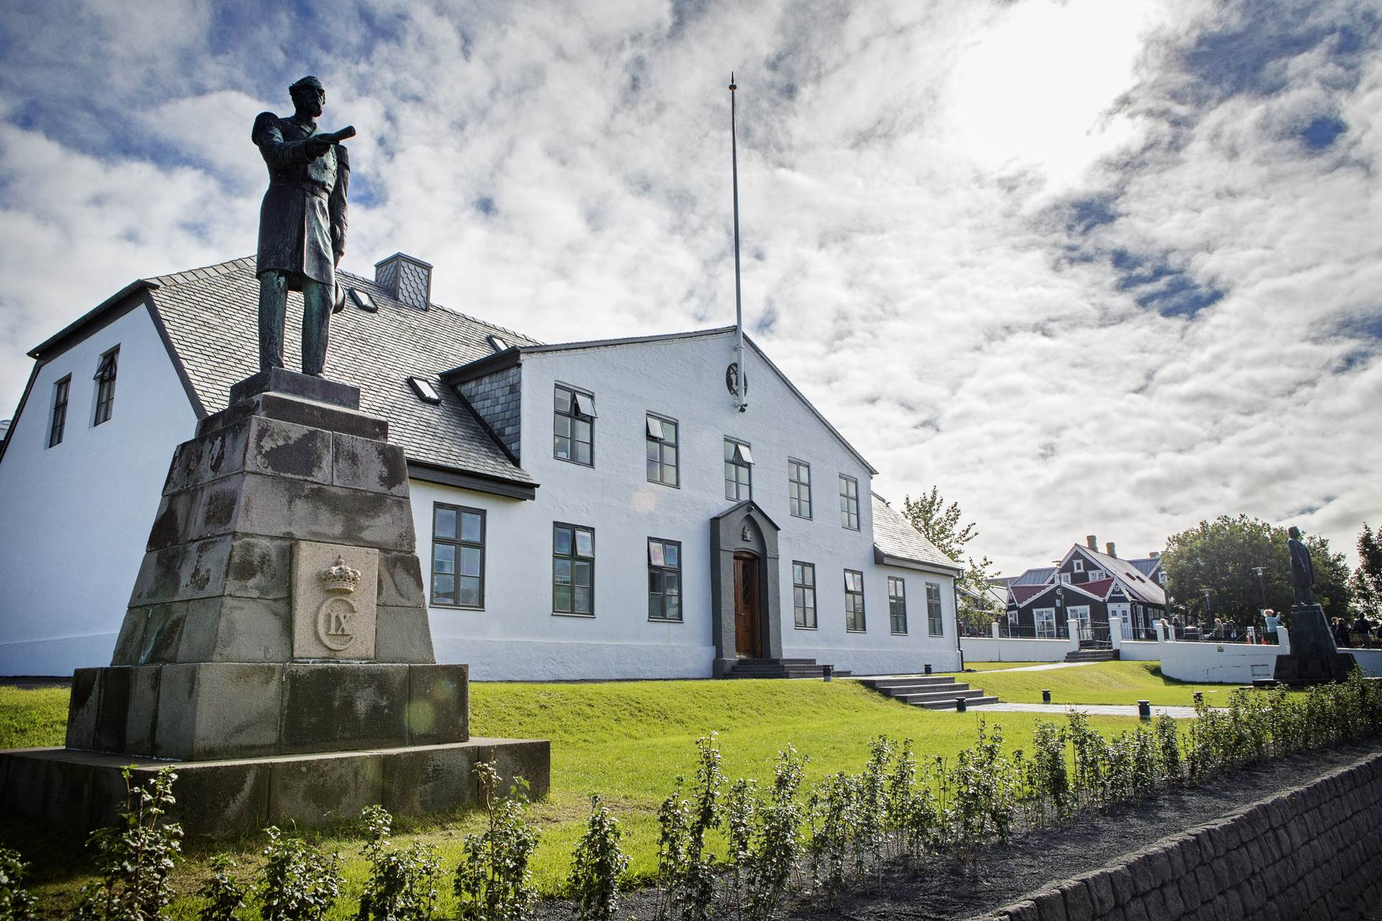
Það er sérstaklega mikilvægt að Stjórnarráðið og stofnanir ríkisins gangi fram með góðu fordæmi þegar kemur að því að ná árangri í umhverfis- og loftslagsmálum.

Slide 6
Skyldur ríkisstofnana og fyrirtækja í meirihlutaeigu ríkis í umhverfis- og loftslagsmálum
Græn skref
Samkvæmt Loftslagsstefnu Stjórnarráðsins verða gerðar kröfur um að allar ríkisstofnanir uppfylli öll fimm Grænu skrefin fyrir árslok 2021

Slide 7
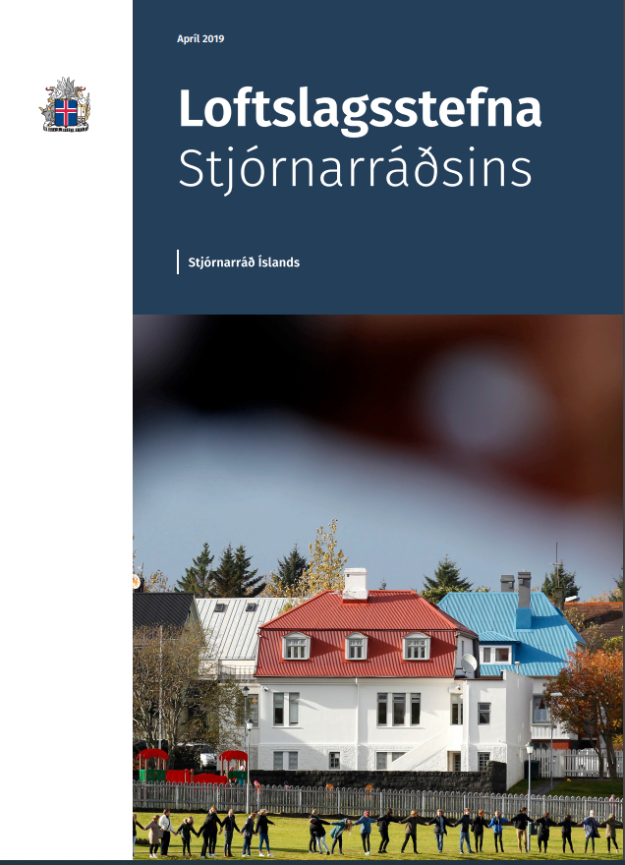
Skyldur ríkisstofnana og fyrirtækja í meirihlutaeigu ríkis í umhverfis- og loftslagsmálum
Loftslagsstefna
Stjórnarráð Íslands, stofnanir ríkisins, fyrirtæki í meirihlutaeigu ríkisins og sveitarfélög skulu setja sér loftslagsstefnu. Stefnan skal innihalda skilgreind markmið um samdrátt í losun gróðurhúsalofttegunda og kolefnisjöfnun starfseminnar ásamt aðgerðum svo að þeim markmiðum verði náð (lög um loftslagsmál nr. 70/2012, 5.gr.c)
Sjá leiðbeiningar hér

Slide 8
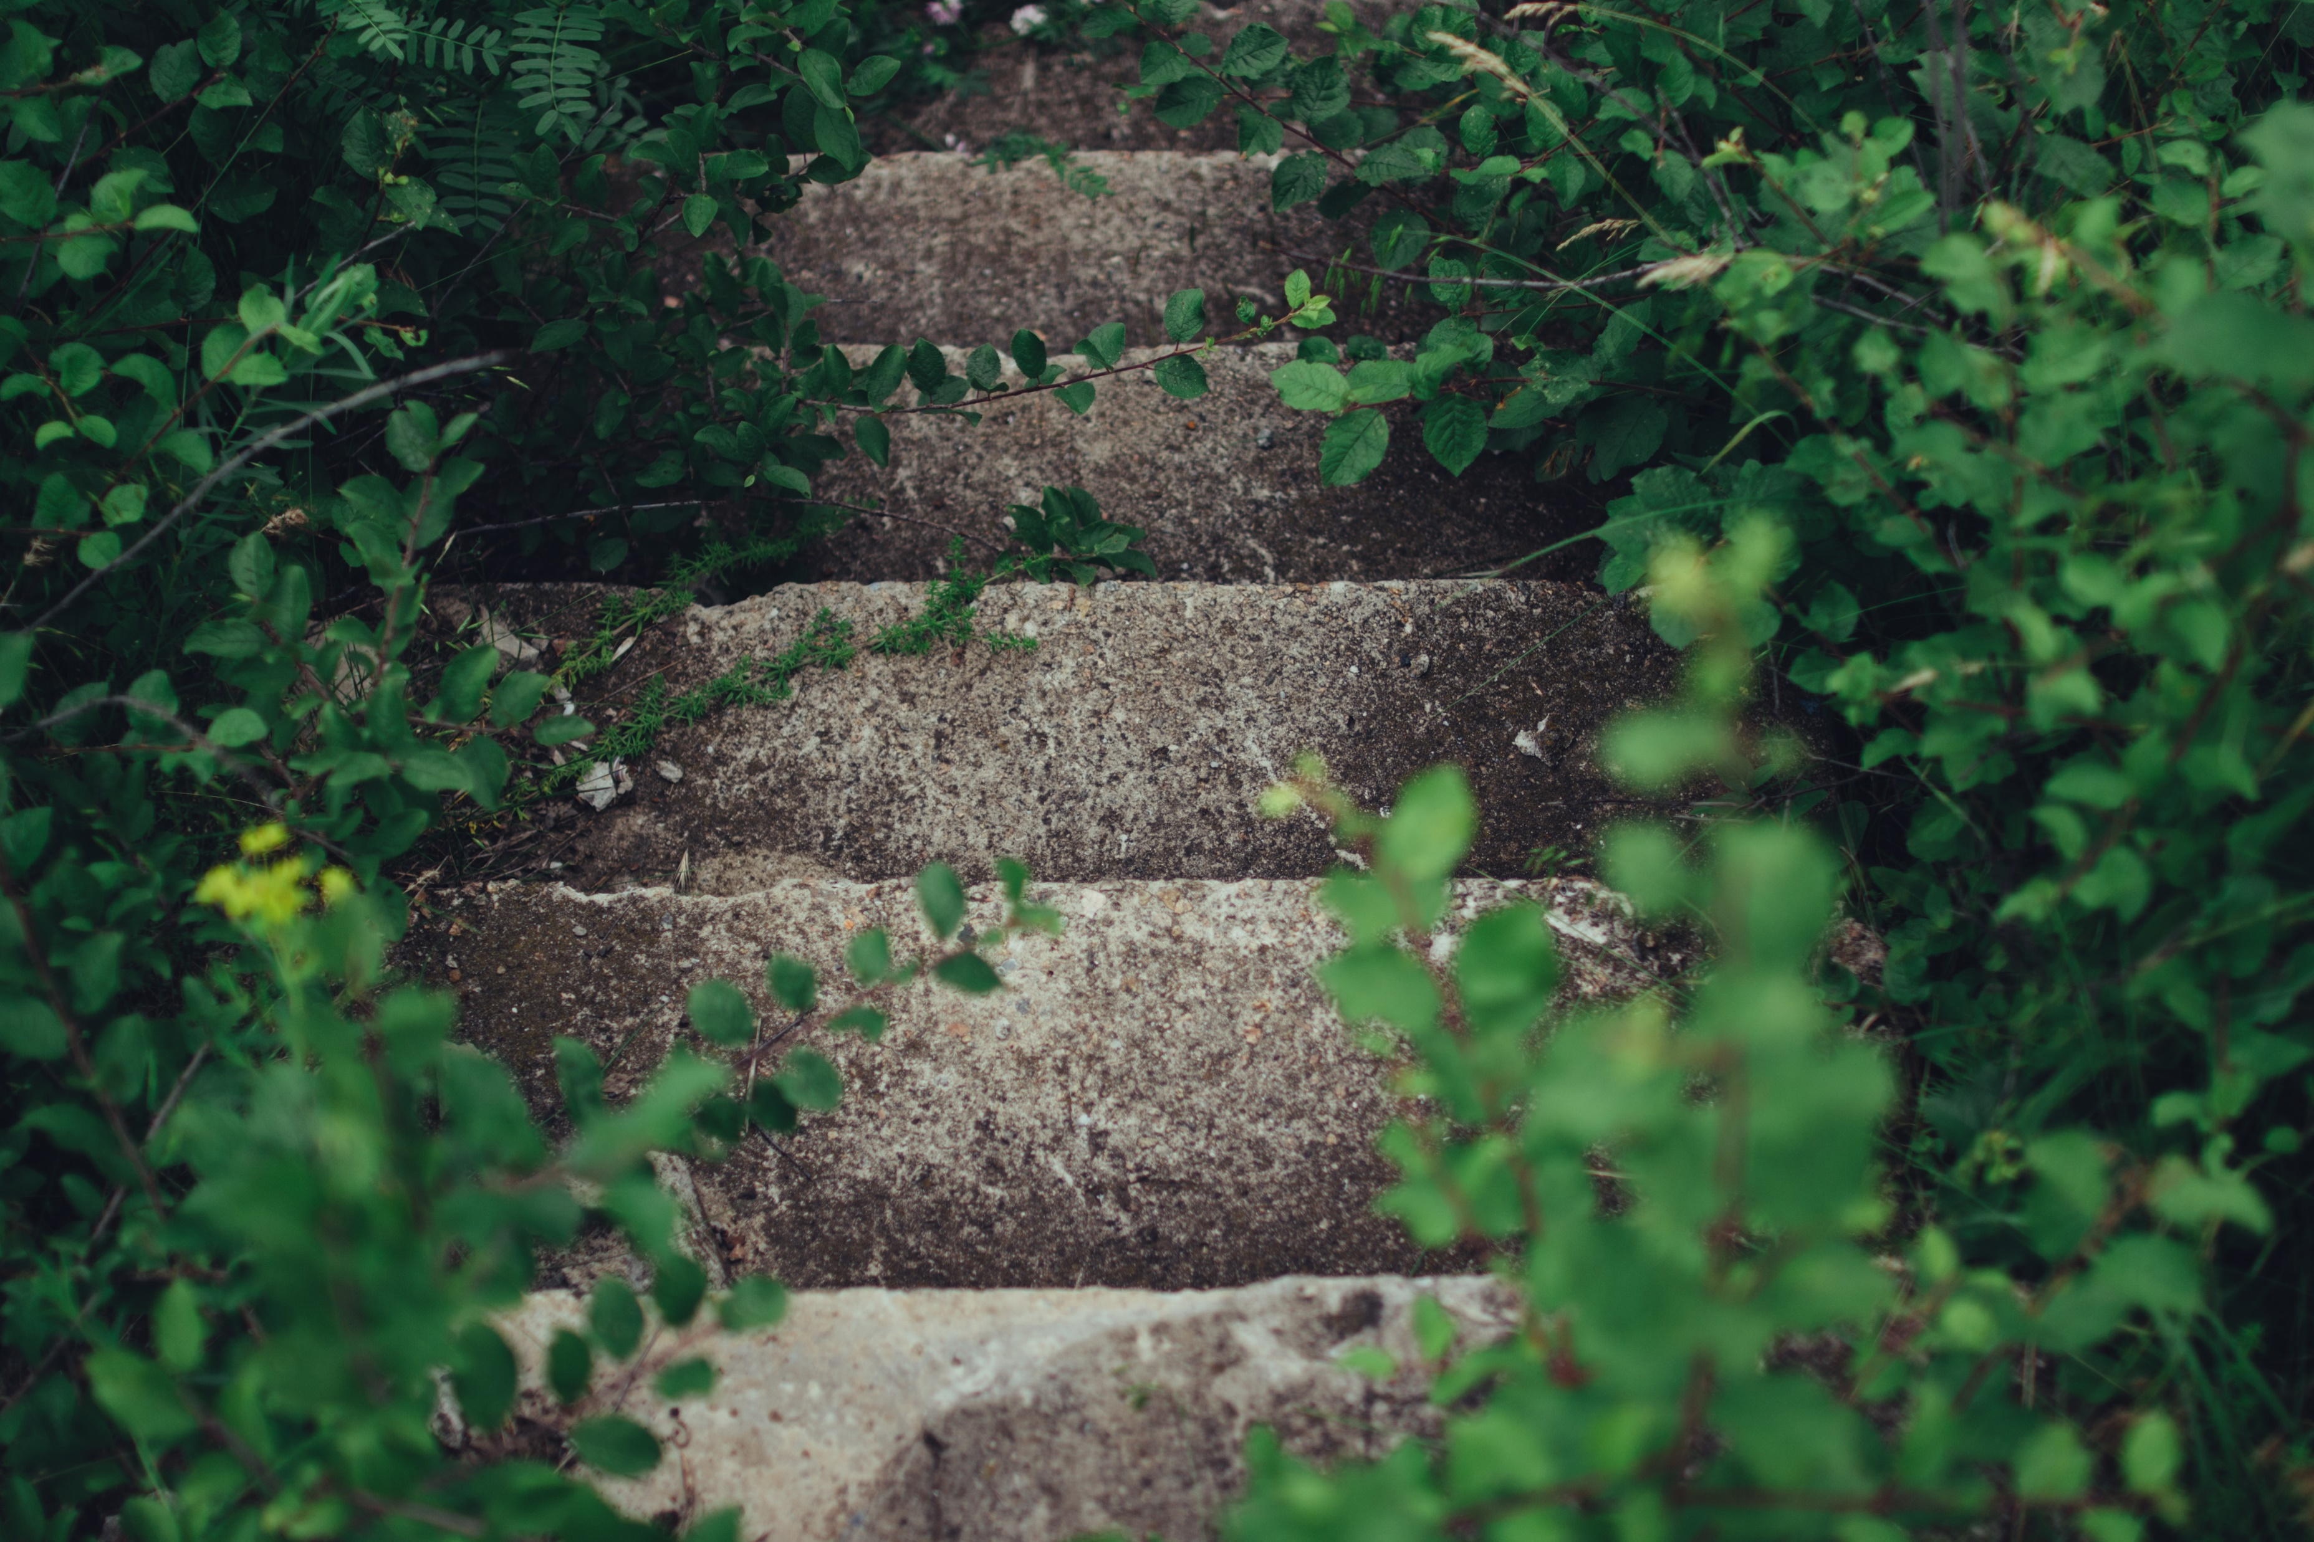
Ávinningur Grænna skrefa
Dregið úr neikvæðum umhverfisáhrifum
Ánægðara starfsfólk
Bætt ímynd
Betri nýting aðfanga
Lægri rekstrarkostnaður
Ný þekking
Samfélagsleg ábyrgð

Slide 9

Ferlið
Stofnun skráir sig til leiks
Þriggja til fimm manna teymi skipað sem fer fyrir innleiðingu verkefnisins á vinnustaðnum
Gátlista hlaðið niður hér
Aðgerðir fyrsta skrefs (eða fleiri skrefa) uppfylltar
Útfylltur gátlisti sendur á umsjónarmenn Grænna skrefa hjá Umhverfisstofnun
Þegar umsjónarmenn telja a.m.k. 90% aðgerða uppfylltar er bókaður tími í úttekt
Umsjónarmaður Grænna skrefa kemur í úttekt á vinnustað/fjarúttekt fer fram
Umsjónarmaður Grænna skrefa kemur á vinnustað og afhendir viðurkenningaskjal

Slide 10
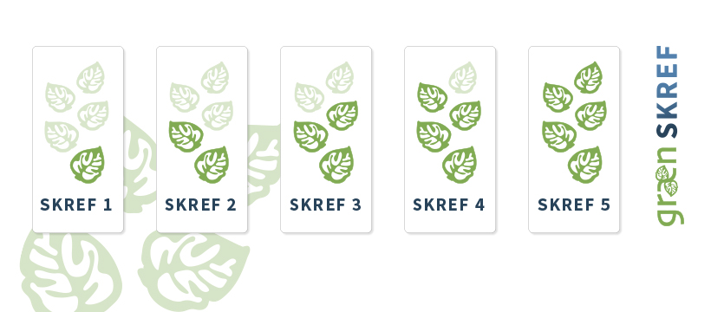
Skrefin eru fimm og í hverju þeirra eru á bilinu 20-40 aðgerðir sem stofnunin þarf að uppfylla

Slide 11







Aðgerðirnar skiptast í sjö flokka

Slide 12

Innkaup eru mikilvægur liður í því að ná árangri í umhverfismálum og er markmið þessa flokks að stofnanir innleiði umhverfisvæn innkaup. Umhverfisvæn innkaup hafa margskonar ávinning í för með sér fyrir kaupendur, seljendur og samfélagið allt. Þau draga úr umhverfisáhrifum, geta minnkað kostnað og aukið gæði ásamt því að stuðla að auknu framboði á umhverfisvænum vörum og þjónustu og hvetja til nýsköpunar. Einfaldasta leiðin til þess að innleiða umhverfissjónarmið í innkaup er að kaupa umhverfismerktar vörur og þjónustu.
Aðgerðir Grænu skrefanna snúa t.a.m. að fræðslu um umhverfismerki og lífrænar vottanir fyrir innkaupafólk, gerð innkaupagreiningar, hvatningu til birgja um að auka framboð umhverfisvænna vara og því að hugað sé að hugmyndafræði hringrásarhagkerfisins í hvívetna.

Slide 13

  Sjá umfjöllun um vottanir og merkingar hér

Slide 14
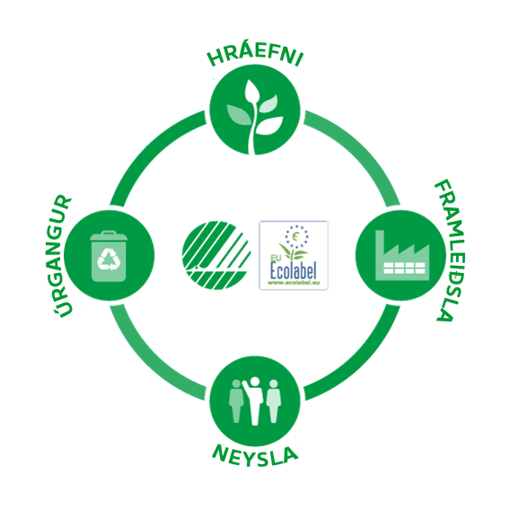




Áreiðanleg umhverfismerki (týpa 1)
Tekið tillit til alls lífsferilsins
þegar viðmið eru þróuð
  Hráefni
  Framleiðsla
  Neysla
  Förgun og endurvinnsla
Notes:
Svanurinn er opinbert norrænt umhverfismerki. Strangar kröfur Svansins um lágmörkun umhverfisáhrifa tryggja að Svansmerkt vara er betri fyrir umhverfið og heilsuna.
Þannig að þegar við veljum Svansmerkta vöru og þjónustu stuðlum við að betra umhverfi og bættri heilsu án þess að fórna gæðum.

Slide 15
Meginmarkmið þessa flokks eru að draga úr magni úrgangs sem fellur til á vinnustaðnum og að ná sem hæstu endurvinnsluhlutfalli. Til að unnt sé að minnka úrgangsmagnið á vinnustaðnum þarf að huga að því að draga úr kaupum á óþarfa og sömuleiðis vörum sem hafa mikinn úrgang í för með sér, nota fjölnota vörur, koma í veg fyrir óþarfa prentun á pappír og draga úr matarsóun.
Aðgerðir Grænu skrefanna snúa t.a.m. að því að fræða starfsmenn um flokkun úrgangs, koma á skilvirkri flokkun á vinnustaðnum, gera greiningu á úrgangsmagni og ná allt að 80% endurvinnsluhlutfalli.

Slide 16
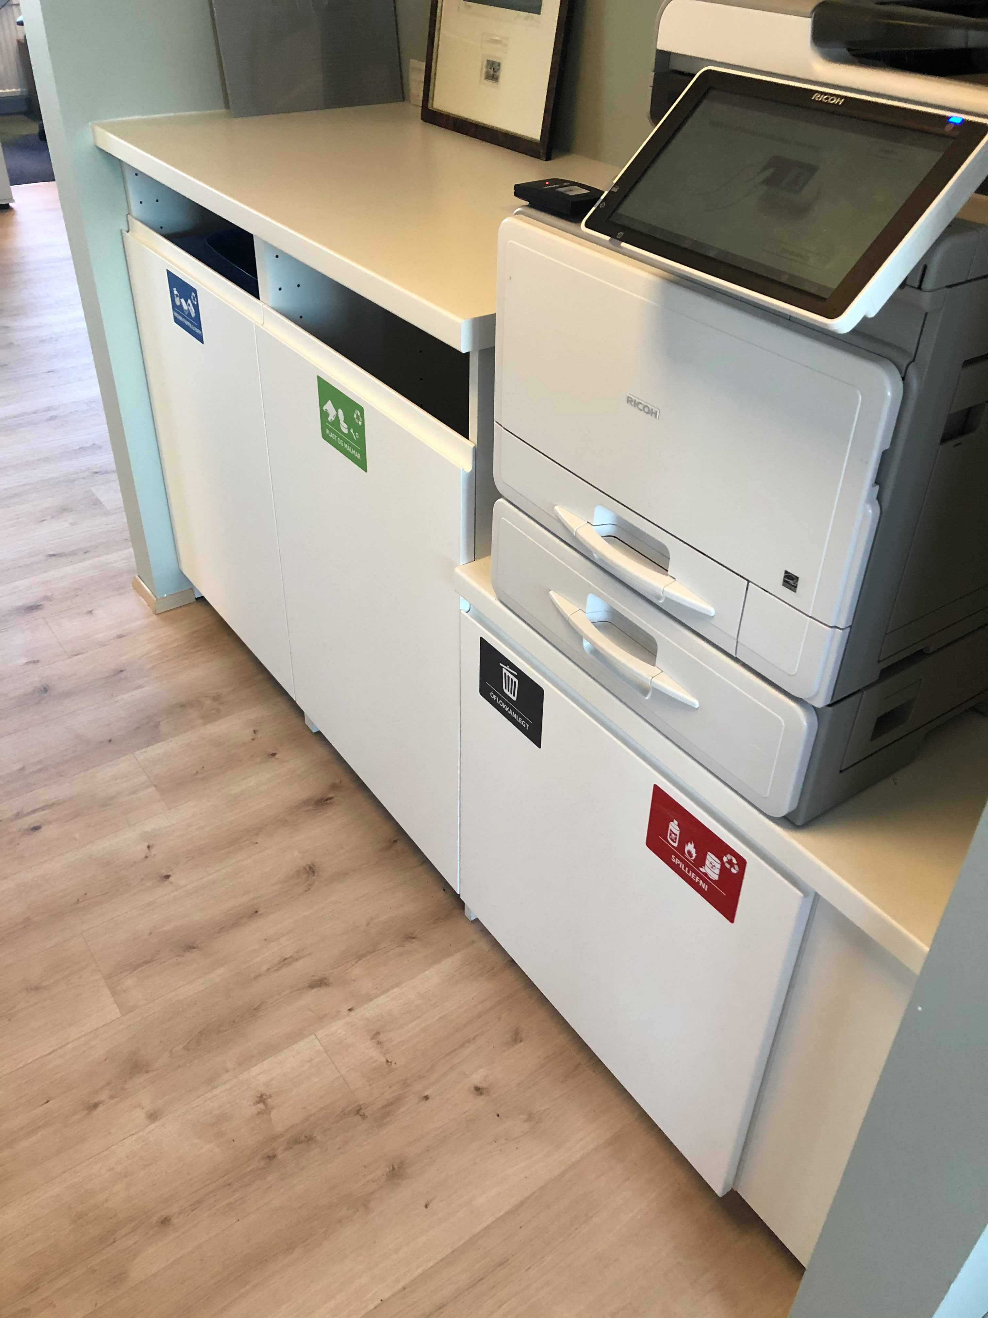
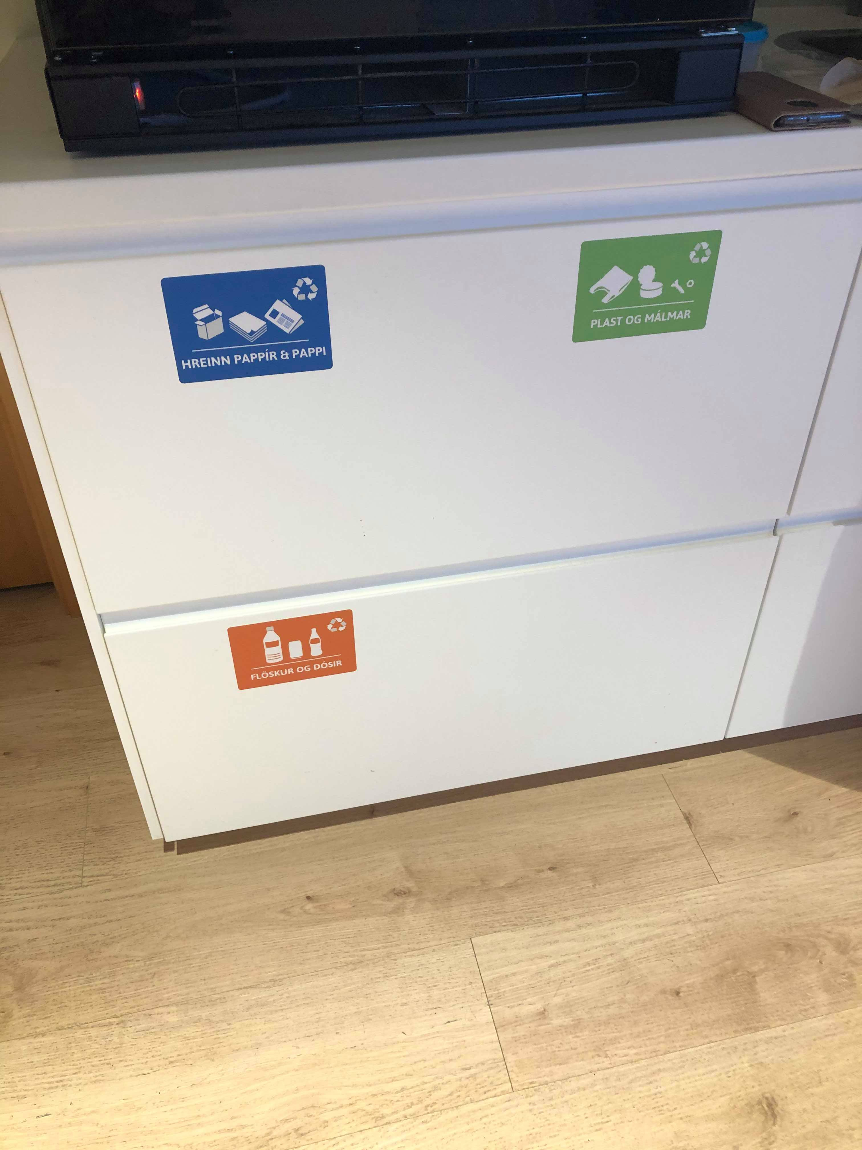
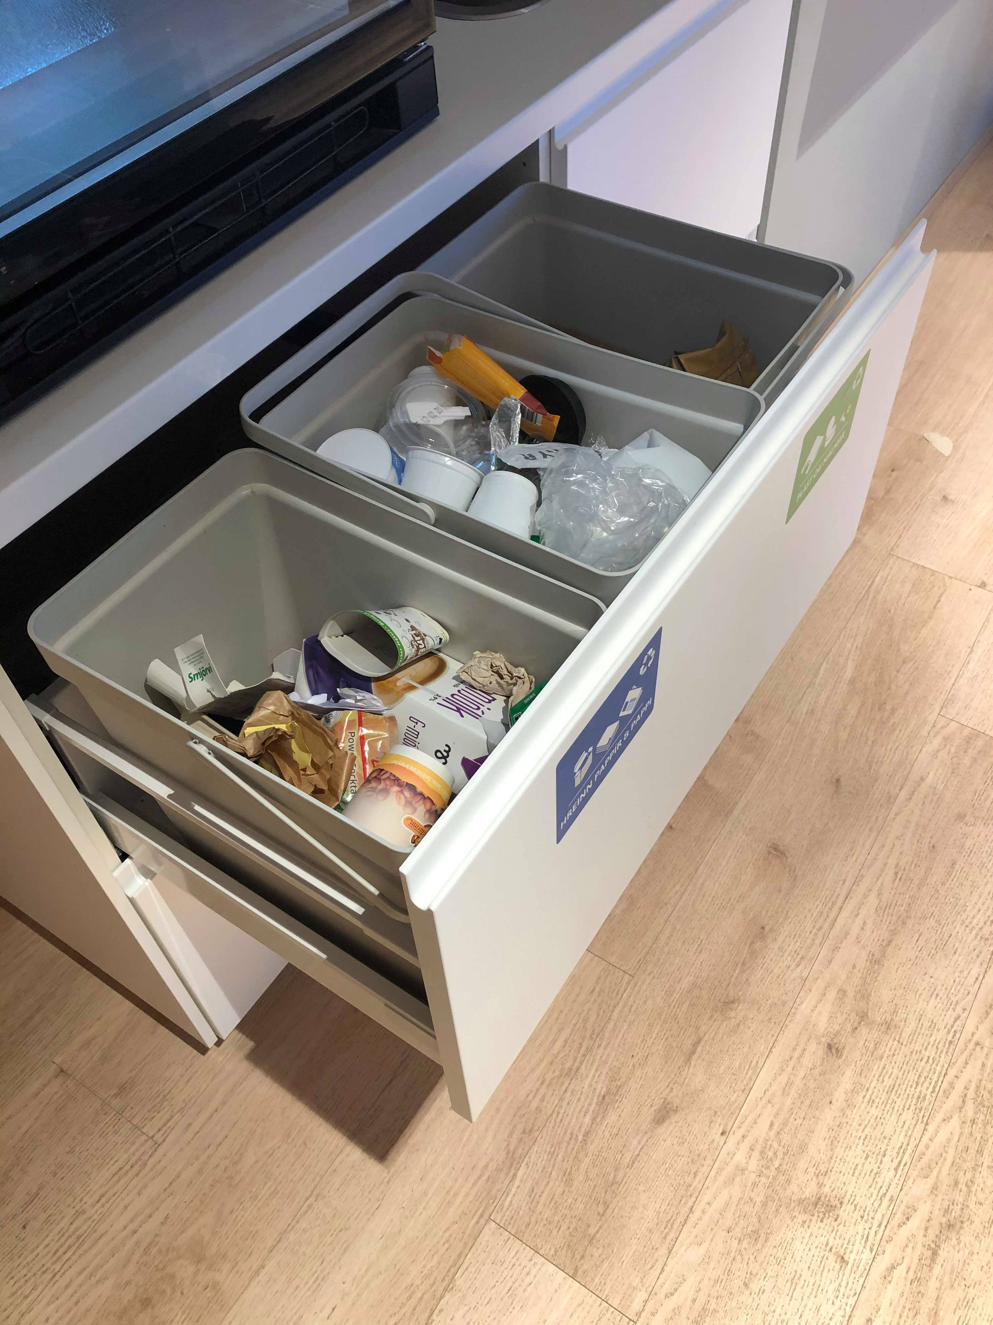
Dæmi um flokkunaraðstöðu á vinnustað

Slide 17

Markmið þessa flokks er að draga úr losun gróðurhúsalofttegunda og loftmengun af völdum samgangna en svigrúm stofnana og almennings til að minnka losun er hvað mest í þessum flokkum. Stofnanir eru hvattar til að draga úr óþarfa ferðum og kaupum á jarðefnaeldsneyti, ýta undir umhverfisvænar samgöngur og fjölga fjarfundum.
Aðgerðir Grænu skrefanna snúa t.a.m. að því að bjóða upp á samgöngusamninga fyrir starfsfólk, setja upp góða aðstöðu fyrir hjólandi gesti og starfsmenn, auka hlut bifreiða sem ganga fyrir umhverfisvænum orkugjöfum og hvetja innlenda sem og erlenda samstarfsaðila til að sækja fundi í gegnum fjarfundarbúnað.

Slide 18

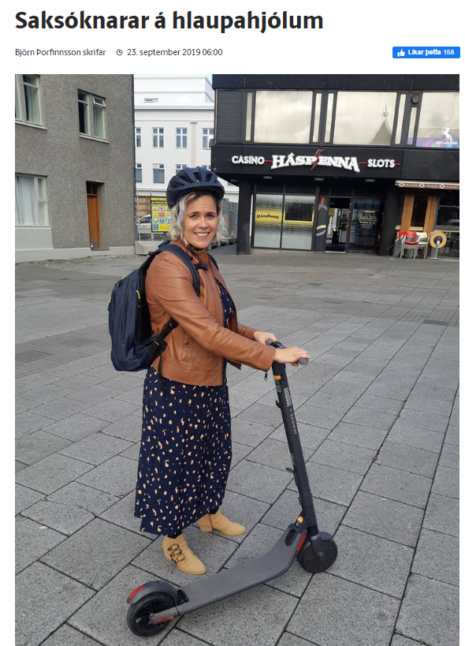
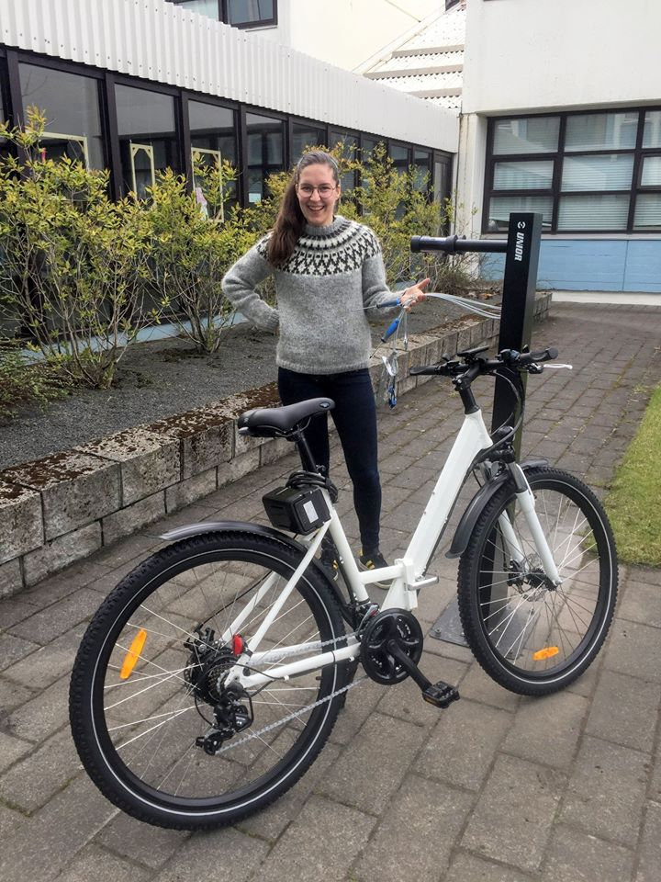
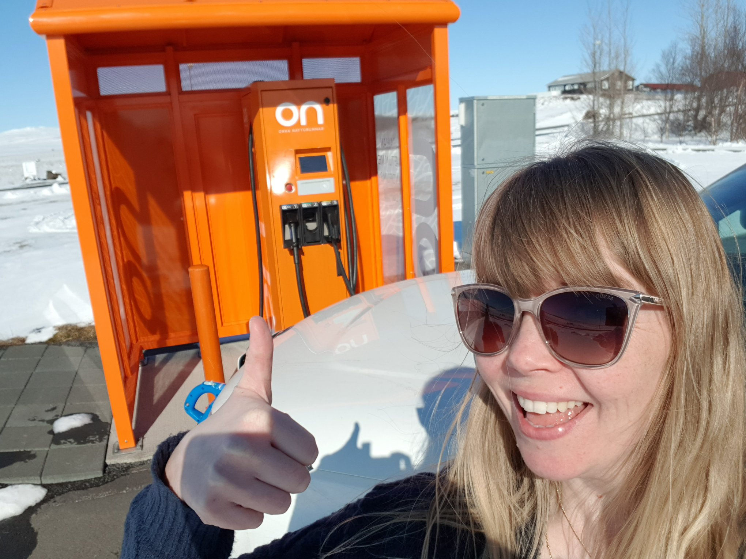
Dæmi um vistvæna samgöngumáta sem stofnanir eru hvattar til að bjóða starfsfólki upp á

Slide 19
Í þessum flokki er áhersla lögð á orkunýtni og orkusparnað þegar kemur að rafmagns- og heitavatnsnotkun. Þó nánast öll orka sem framleidd er á Íslandi komi frá endurnýjanlegum orkugjöfum er engin ástæða til að bruðla með hana. Á heildina litið má segja að með bættri nýtingu á innlendri orku fáum við meira út úr þeim fjárfestingum sem liggja í orkumannvirkjum landsins auk þess sem við drögum úr þörf á auknum virkjunarframkvæmdum. Hvað vinnustaði varðar, þá stuðlar orkusparnaður að fjárhagslegum sparnaði á sama tíma og hugað er að umhverfinu.
Aðgerðir Grænu skrefanna snúa t.a.m. að greiningu á orkunotkun vinnustaðarins, vitundarvakningu meðal starfsfólks um orkusparnað og að hugað sé að hámarks orkunýtni við endurnýjun á raftækjum og ljósaperum.

Slide 20

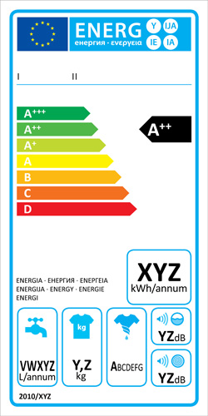


Orkuflokkar raftækja
Sjá nánar hér
Notes:
Orkumerki EU - Merkið sýnir ör sem bendir ýmist á græna eða rauða liti þar sem grænt táknar sparneytni í orkunotkun en rautt þýðir mikil orkunotkun.
Fyrir stærri raftæki; ísskápa, uppþvottavélar, sjónvörp osfrv. Nota bene þessir vöruflokkar SKULU vera merktir með merkinu.
Energy Star er valfrjáls merking fyrir sparneytin skrifstofutæki, til að mynda tölvur, tölvuskjái, prentara og ljósritunarvélar. Vörurnar skulu vera sparneytnar á orku, bæði við notkun og í dvala. Til að hljóta Energy Star verða vörur að fara sjálfkrafa í dvala eða slökkva á sér þegar þær eru ekki í notkun.
Vörur sem merktar eru TCO merkinu mega ekki innihalda klór – eða brómeruð eldvarnarefni. TCO merktar vörur eru endurvinnanlegar.
TCO gerir meðal annars kröfur um :
• Góð myndgæði á skjám
• Minni hitalosun frá vörum og þar af leiðandi minni orkunotkun og betri loftgæði innandyra
• Minni losun þungmálma, brómeraðra eldvarnarefna og annarra efna.
Raftækjamerkið
Á raf- og rafeindatækjum sem skila skal til endurvinnslu er lítil mynd af yfirstrikaðri sorptunnu á hjólum eins og hér er sýnt. Þetta merki er að finna t.d. á raftækjum, rafhlöðum og sparperum.
Merkið þýðir að ekki má henda vörunni í ruslafötuna, heldur ber að skila því til endurvinnslu.Öll ný raftæki skulu bera raftækjamerkið. Raftækja úrgangur er bæði hættulegur og sístækkandi úrgangsflokkur. Raf- og rafeindatæki innihalda fjölda efna sem slæm eru fyrir umhverfið, einkum þungmálma. Merkið skal vera sýnilegt, læsilegt og óafmáanlegt.

Slide 21
Í þessum flokki er lögð áhersla á að umhverfisstarf stofnana nái einnig yfir fundi og viðburði sem haldnir eru á þeirra vegum. Með því sýnum við gott fordæmi og hvetjum samstarfsaðila og gesti til að huga að bættri umgengni við umhverfið.
Aðgerðir Grænu skrefanna snúa t.a.m. að því að einungis sé boðið upp á margnota borðbúnað og hugað sé að úrgangsflokkun á viðburðum, að gestir séu hvattir til að mæta á viðburði með umhverfisvænum hætti og að umhverfisvottuð ráðstefnurými séu valin umfram önnur.

Slide 22

Undir Vinnugögn á heimasíðu Grænna skrefa má finna leiðbeiningar um sjálfbæra viðburðarskipulagningu og gátlista.

Slide 23
Í þessum flokki er lögð áhersla á að umhverfisstarf stofnana nái til eldhús og kaffistofa. Framleiðsla og sóun matvæla hefur í för með sér álag á umhverfið og er neysla okkar á matvælum einn af þeim mikilvægu þáttum sem við getum breytt til að draga úr neikvæðum umhverfisáhrifum. Í því samhengi skiptir máli bæði hvers konar matvæli við kaupum og hvernig við neytum þeirra og nýtum þau. Stofnanir ríkisins hafa möguleika á því að vera afl til góðs og hafa áhrif á bæði rekstur eigin mötuneytis og aðkeyptrar þjónustu.
Aðgerðir Grænu skrefanna snúa t.a.m. Að framsetningu matvæla á matseðli, uppröðun matvæla í mötuneyti, aðgerðir til að draga úr matarsóun, aðgerðir til að draga úr umbúðarnotkun, aukið framboð af grænkeramat, aukið framboð af lífrænum matvælum, og aukið hlutfall grænmetis í kjötréttum.

Slide 24
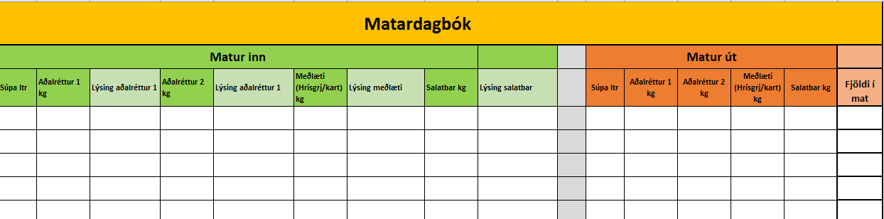
Undir Vinnugögn á heimasíðu Grænna skrefa má finna leiðbeiningar um skráningu á matarsóun og meira ítarefni er væntanlegt

Slide 25

Markmið þessa flokks er tryggja gott utanumhald og miðlun á verkefninu, bæði innan stofnunar og utan, að starfsfólk sé upplýst um umhverfismál og að stofnunin haldi Grænt bókhald. Með því að halda Grænt bókhald gefst stofnunum tækifæri á að fylgjast með árangri af umhverfisstarfi sínu og setja sér raunhæf markmið tengd þeim umhverfisþáttum sem fylgst er með.
Aðgerðir Grænu skrefanna snúa t.a.m. að því að skipa teymi sem fer fyrir innleiðingu verkefnisins, að sett séu markmið í Grænu bókhaldi um samdrátt í losun gróðurhúsalofttegunda, að niðurstöður bókhaldsins séu kynntar fyrir starfsmönnum árlega og að reglulega séu haldnir fræðslufundir um umhverfismál á vinnustaðnum.

Slide 26

Í Grænu bókhaldi eru teknar saman upplýsingar um hvernig innkaupum á margvíslegri rekstrarvöru og þjónustu er háttað, aðallega í formi tölulegra upplýsinga. Með markvissri færslu Græns bókhalds geta stofnanir gert sér grein fyrir keyptu magni og eðli innkaupa á vöru eða orku og þannig sett sér mælanleg markmið um hagræðingu eða að draga úr notkun.
Græna bókhaldið tekur til þeirra þátta sem hafa hve mest umhverfisáhrif í daglegum rekstri:
Samgöngur
Úrgangur
Orkunotkun
Pappírsnotkun
Efnanotkun
Allar upplýsingar um Grænt bókhald má finna á heimasíðu Grænna skrefa en bókhaldinu er skilað í Gagnagátt Umhverfisstofnunar fyrir 1. apríl ár hvert.

Slide 27
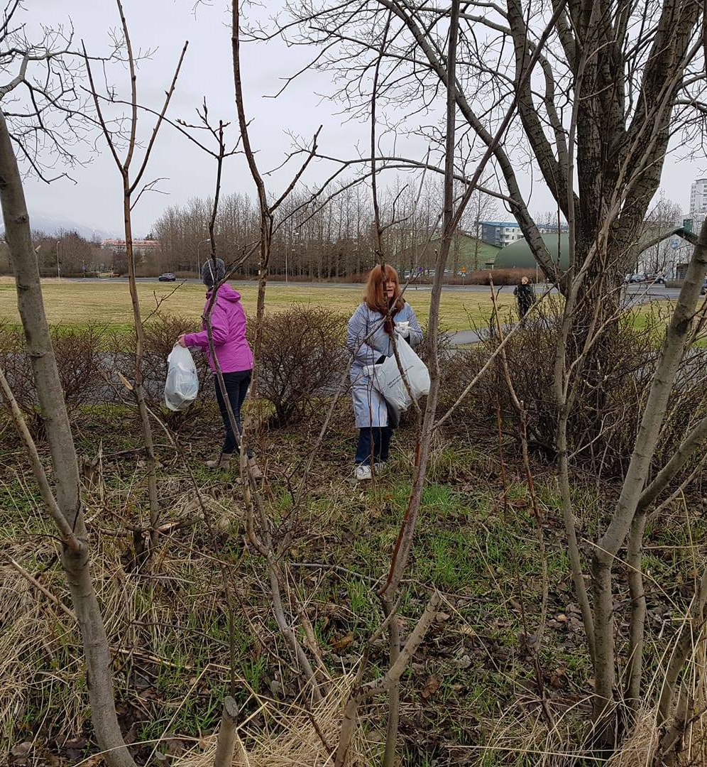
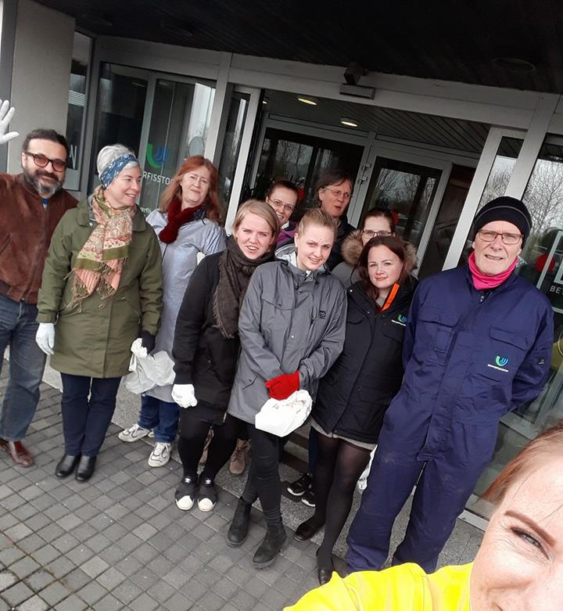
Starfsfólk er hvatt til að taka þátt í verkefnum sem stuðla að umhverfisvernd

Slide 28






Starfsfólk er hvatt til að taka þátt í verkefnum sem stuðla að umhverfisvernd

Slide 29
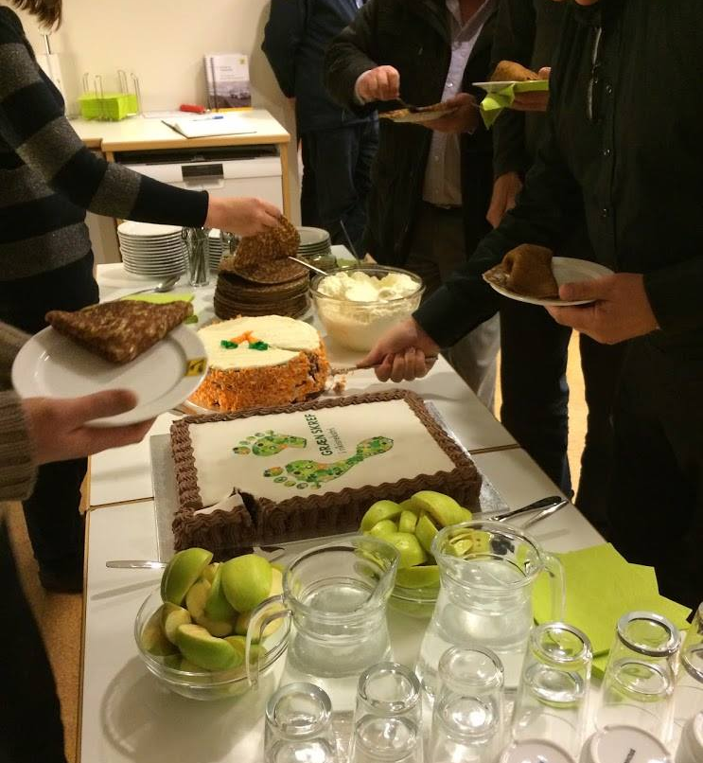
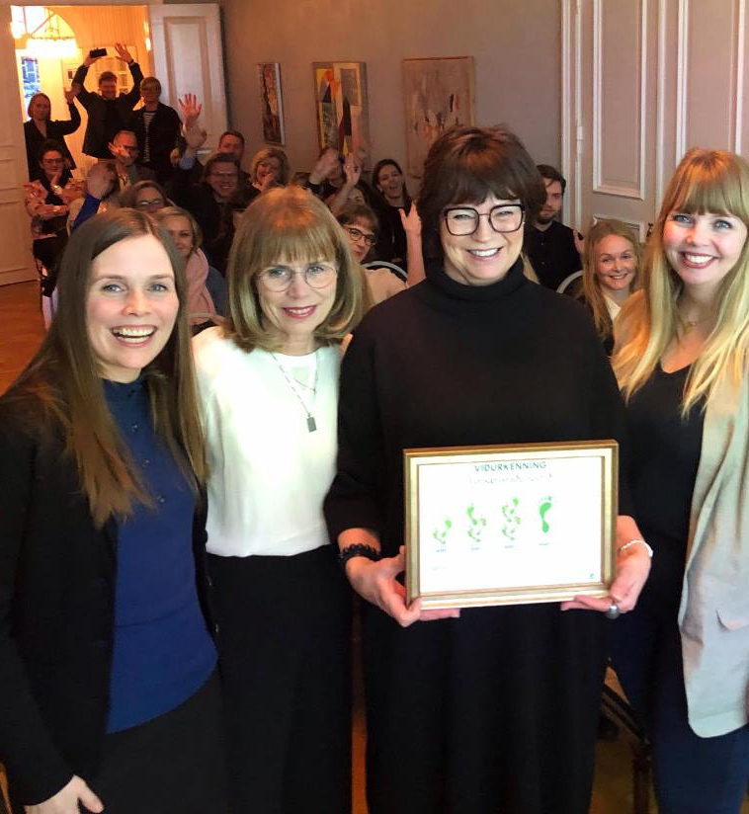

Slide 30

Skráning og allar upplýsingar um Grænu skrefin á heimasíðu verkefnisins
Við erum líka á Facebook:
Umhverfisstofnun
Græn skref – nytjamarkaður
Græn skref - samráðsvettvangur

Slide 31
